Slide 1
نماذج المنهج في التربية البدنية
المحاضرة 3

Slide 2
أهداف المحاضرة
سوف يكون الطالب قادراً على :
مقارنة نماذج المنهج في التربية البدنية: التربية الحركية ، والتربية الرياضية، واللياقة البدنية.

Slide 3
مفهوم النموذج
النموذج وصف أو مخطط دقيق لمنظومة تم التعرف على مكوناته وأجزائه وعلاقاته بحيث تمثيلها بشك لخطي أو كتابي أو بكليهما، وقد تستخدم في التنبؤ بوقائع المستقبل إذا ما استخدمت أركانها بشكل جيد ( كالمدخلات- العمليات-التغذية الراجعة-الحصائل إلخ..).
هو النمط أو الخطة التي يمكن استخدامها لتشكيل منهج أو مقرر ، ولاختيار المواد التعليمية والترشيد اختيار المدرسين.

Slide 4
مواصفات نموذج المنهج
لا يوجد نموذج واحد مثالي للمنهج إنما تختلف النماذج باختلاف المعطيات التربوية والتعليمية .
التبسيط وتيسير الفهم وتقديم تصور واضح.
الدخول في التفاصيل وإعطاء الامثلة والشروحات والتعليقات يعقد النموذج ويبعده عن التبسيط.
يعبر عن تصور نظري مجرد لمنظومة من الخطوات والإجراءات التربوية والتعليمية.

Slide 5
تصنيف نماذج المنهج
النموذج المجسم ، وهو نموذج فيزيقي ملموس يصمم لتوضيح مفهوم أو نظرية أ, حقيقة علمية معينة مثل نموذج جسم الانسان أو منشئة .
النموذج المفاهيمي، يعمد إلى تمثيل المفاهيم وتبيان طبيعة مستوياتها وعلاقتها، ومن أمثلة ذلك الإطار المفاهيمي لأبعاد وجوانب الحركة من وضع رودلوف لابان ، وتصنيف المجال الحكري من هاور.
النموذج الرياضي، يستخدم بكثرة في العلوم الفيزيقية ، ويتخذ شكل معادلة رياضة موضحة لأهم جوانب القانون أو الحقيقة العلمية مثل قانون بويل .
النموذج التخطيطي ، يعتمد بشكل أساسي على تمثيل المنظومة او الحقيقة أو النظرية بشكل تخطيطي يعتمد على الرسم المجرد، مثل الرسوم البيانية والتوضيحية وغيرها.

Slide 6
خصائص نموذج المنهج
وضوح الفكرة أو النظرية التربوية
كل نموذج للمناهج ينبغي ان يتأسس على فكرة تربوية أو نظرية محددة وواضحة بحيث يتشكل النموذج بأكمله بهذا الفكرة ويعمل على إعلائه وإبراز أفكاره، فنموذج التربية الحركية يؤكد على نظرية التربية الحركية والثراء الحركي للطفل ..

Slide 7
خصائص نموذج المنهج
مناسبة النموذج لخصائص التلاميذ.
بعض النماذج قد تصلح لمراحل عمرية معينة ولا تصلح لغيرها لاعتبارات نمائية وثقافية ونفسية ، فالتربية الحركية نموذج أصلح ما يكون للطفل في مراحله الأولى حيث تتأسس البنية الإدراكية الحركية له، بينما التربية للياقة البدنية نموذج يكاد يكون مثالياً لمرحلة التعليم الثانوي.

Slide 8
خصائص نموذج المنهج
الملاءمة مع بيئة المتعلم.
يعبر هذا المفهوم على الاسس الاجتماعية والثقافية للمنهج، فالمادة والنشاط والمحتوى يجب أن تتسق وتتدرج من المدرسة المحلية إلى الوطن ثم ينتقل إلى العالمية حيث يجب أن يراعي عموميات الثقافة الرياضية وخصوصياتها حتى يمكن للنموذج أن ينجح في تحقيق أهدافه.

Slide 9
خصائص النموذج المنهج
شموله على عناصر المنهج وتكملها.
يشتمل على توضيح وتفسير لكل عناصر المنهج في ضوء الفكرة أو النظرية التي يتبناها ، ابتداء من الأهداف التعليمية والمحتوى والمعلم وطرق التدريس والادارة التربوية وصولا إلى التقويم. فالمعلم في بعض النماذج يتدخل بثقل كبيرة في توجيه الدراسة وتنفيذ الوحدات التعليمية وفي البعض الاخر يخفت دوره نسبيا تبعا لفلسفة النموذج. ايضاً، هناك نماذج تتطلب طرق تدريس بذاتها ولا تصلح سواها مثل نموذج التربية الحركية يتطلب طرق مثل الاكتشاف .

Slide 10
نماذج المنهج في التربية البدنية
عرفت التربية البدنية العديد من نماذج المناهج سواء تحت مسمى نموذج Models، أو أطر عمل Framwork، أو أنماط Patterns ، ومن أمثلتها :
المنهج المؤسس على النشاط
المنهج المؤسس على الكفاية
المنهج المؤسس على المفهوم
منهج المعنى الشخصي
منهج التربية للياقة البدنية.
منهج التربية الرياضية
منهج التنمية الاجتماعية والانسانية
المنهج التقليدي للتربية البدنية.
منهج اللعب مدى الحياة .
........

Slide 11
نموذج التربية الحركية
يقوم على فكرة تمركز منهج التربية البدنية حول عملية الحركة لدى الانسان وقابلية التلميذ على أداء مختلف أنواع الحركات بمهارة وبراعة وطلاقة.
ظهر هذا النموذج في عام 1920م خلال عقد الثلاثيات.

Slide 12
أصول النموذج ومصادره
المنظور الإنجليزي:
قدم لابان في انجلترا إطارا تحليلياً للحركة لدى الانسان مستعيناً برياضة الباليه في محاولة لفهم الأبعاد والجوانب المسهمة في الحركة والأداء الحركي في مختلف المواقف، وحدد أربعة جوانب للحركة هي :
الجسم و الجهد والفراغ والعلاقات.
هذا الإطار المفاهيمي يوضح كيف تنمو وتتطور الحركة من خلال موضوعات أساسية ، كل موضوع منها مؤلف من تنوعات مختلفة من شأنها ان تختلط أو تنمو بشكل متسلسل أو مواز فاذا ما استوعب التلميذ الموضوعات الحركية فإن باستطاعته ان يربط ويصل ما بين الابعاد الأربعة (الفراغ – الزمن – الجهد-العلاقات)، بحيث تثمر انماط حركية كالرياضة والرقص وغيرها.

Slide 13
أصول النموذج ومصادره
المنظور الأمريكي
تنظر المدرسة الامريكية إلى التربية الحركية كإطار لتحليل الحركي ، ويرجع الفضل في ذلك إلى روث جلاسو ، فيما اطلق عليه مقرر الكينسيولجي في العشرينات من القرن الماضي.
ركز على عمل العضلات وعمدت إلى تصنيف الحركة إلى فئات عملية من الانتقال مثل الحركات الانتقالية وحركات اللقف وحركات الرمي ، وطبقت المبادئ الميكانيكية والفيزيقية على المهارة في كل فئة منها، كما تعرضت لمفاهيم (الزمن والجهد والفراغ) عند تحليلها للحركة.

Slide 14
ظهور التربية الحركية
هالسي وبورتر (1960م) كأوائل من استخدم حركة الانسان كأساس لمنهج التربية البدنية ، وبالتحديد في مرحلة التعليم الابتدائي تحت مستوى التربية الحركية ومنذ الستينات تمركزت كتب مقررات التربية البدنية حول بنية المعرفة المؤسسة على الحركة.
مفهوم التربية الحركية هو التتويج الذي كلل جهود تحديث التربية البدنية لتحقيق أهداف التربية الأساسية.
عرف كيفارت التربية الحركية بأنها : ذلك الجانب من التربية الاساسية التي تتعامل مع النمو والتدريب لأنماط الحركة الطبيعية الأساسية باعتبارها تختلف عن المهارات الحركية الخاصة بالأنشطة الرياضية .

Slide 15
تصميم المناهج المؤسسة على المفاهيم الحركية
خصائص مناهج التربية الحركية :
المحتوى يرتبط مباشرة بالتربية البدنية.
يتعلم التلميذ المعلومات من بنية المعرفة خلال برامج التربية البدنية متعددة الأنشطة .
يشجع التلاميذ لسألوا ما يعن لهم من اسئلة عن الحركة ولتنمية حلول للمشكلات والقضايا الحركية وهنا تظهر أهمية المجال المعرفي في البرنامج، ويحول المعلم المعرفة إلى مناقشات وأنشطة ذات معنى.
يشجع التلميذ على استكشاف الحركات ليقرر أفضها له ، ويلعب المدرس دور الموجه لهذا الاستكشاف.
يتعلم التلميذ تدريجيا كيف يتقبل المسؤولية الشخصية للتعلم والأداء، فيجب أن يتفهم أهمية الحركة الماهرة ، وكيف يتحرك بمهارة وفاعلية.

Slide 16
مبادئ ارشادية لاختيار محتوى المنهج
مرحلة الطفولة المبكرة (ما قبل المدرسة والمرحلة الابتدائية).
المحتوى الحركي هو جوهر برنامج التربية البدنية.
اختيار الانشطة على أساس إسهامها في أهداف البرنامج التعليمي.
يتضمن البرنامج أنشطة متنوعة ومتعددة.
يتكامل محتوى التربية البدنية مع باقي المجالات والخرى في المدرسة.
يراعي المحتوى الفروق الفريدة بين التلاميذ وبخاصة معدل التعلم.
يتيح المحتوى فرص التقدم من سنة إلى أخرى ويتصف بالتخطيط المستمر.
تفضي الخبرة المتعلمة إلى ما يليها في مستوى التعقيد.
يقابل المنهج الحالة والارشادات المهنية.
يراعي المحتوى التنمية الشاملة للطفل .

Slide 17
توظيف المعرفة في التدريس
يمكن للمناهج ان تبنى بطريقتين لتشجيع تطبيق المعرفة وتوظيفها في التدريس.
وحدات دراسية مؤسسة على المفاهيم الحركية والمبادئ العلمية.
وحدات دراسية مؤسسة على موضوعات حركية رئيسة وفرعية وفق إطار حركي.

Slide 18
وحدات دراسية مؤسسة على المفاهيم الحركية والمبادئ العلمية
تكون المفاهيم مضمنة في الألعاب والنشاط البدني والرياضة، وعند تدريس كل وحدة ينبغي على المدرس أن يركز اهتمامه على المفاهيم الرئيسة التي تيسر على التلميذ الأداء الماهر.
بعض المعلمين يعمدون إلى تصميم مناهج تشتمل على الألعاب الرياضية التي يستمتع بها التلاميذ، وهذه الخبرات تعد بمثابة أمثلة لمفاهيم الحركة والمبادئ العلمية فلا ضير في ذلك.
العبرة بطريقة توظيف الالعاب لفهم هذه المبادئ أثناء الاداء، وعلى المدرس ان يوضح المفاهيم الأكثر ارتباطاً في الانشطة المختارة.
مثال: مفهوم القوة أو الجهد في رياضة الجمباز كدفع الأرض ، وفي الالعاب الرياضية مثال له القوة المبذولة في التصويب والركل.

Slide 19
وحدات دراسية مؤسسة على موضوعات حركية
يتكون المحتوى شكل موضوعات أو موضوعات فرعية من خلال الإطار الحركي في المرحلة الابتدائية.
مثال : تناول الاشياء ، ينقسم إلى موضوعات فرعية هي : الحمل ، وإعادة التوجيه، والاستقبال و الإرسال .

Slide 20
نموذج التربية الرياضية
Sport Education Model
هذا النموذج يعبر عن منهج يستع ويمتد لم هو أبعد من المدرسة ليشمل العديد من الأنشطة الرياضية في كل مكان من المجتمع ويمتد ويدعم من قبل الأندية.
النموذج رد فعل طبيعي لفلسفة الرياضة للجميع او الرياضة الجماهيرية الذي يبدأ بالرياضة اعتبارا من سن ثلاث سنوات إلى كبار السن، عبر برامج متنوعة رياضية.

Slide 21
أصول النموذج ومصادره
نادى سوارد ستالي بإعادة تسمية المجال من تربية بدنية إلى تربية رياضية في الثلاثينات الميلادية من القرن العشرين.
ويقوم هذا النموذج على تبسيط وتعديل الرياضة بحيث يقابل احتياجات وقدرات كل المشاركين بشكل عام.
القى مؤسس هذا البرنامج داريل سيدنتوب محاضرة رئيسة في مؤتمر العاب الكومنولث في برسبان باستراليا عام 1982م، ومنذ ذلك الحين صارت التربية الرياضية جزءا متكاملا من برامج التربية البدنية في استراليا ونيوزيلاند.
طبق البرنامج في كلا من استراليا في عام 1986م ، و نيوزيلاندا في عام 1987م ، ولقي ترحيب من المعلمين في المدارس.

Slide 22
الأهداف والحصائل المطلوبة
تشتمل الاهداف التربوية الحركية والمعرفية والوجدانية لنموذج التربية الرياضية على التالي :
تنمية مستوى اللياقة البدنية الملائم للمشاركة في الرياضة.
تنمية المهارات الحركية الرياضية.
فهم ومعرفة قواعد الرياضة والأدوات الرياضية وتخطيط وإدارة المنافسات الرياضية.
القدرة على تحليل استراتيجيات الفرق وطرق الانتقاء للاعبين.
أهمية التنافس والتعاون وتحمل المسؤولية والاستمتاع بالرياضة كحدث ثقافي.

Slide 23
علاقة مفهوم الرياضة باللعب والألعاب
اللعب نشاط إرادي معزول عن غيره من الأحداث في الزمن وفي الفراغ.
الالعاب : أحد أشكال الحركة البنائية ولها طبيعة ثقافية، والشكل الأصلي لها هو الألعاب الفولكلورية
الرياضة: أحد أهم أشكال الحركة البنائية للإنسان ، ولها طبيعة اجتماعية ثقافية، وهي طور متقدم ومنتظم عن الألعاب واللعب. ويمكن تعريفها أيضاً بأنها نشاط بدني ذو شكل خاص جوهره المنافسة المنظمة من أجل قياس القدرات وضمان أقصى تحديد لها.

Slide 24
افتراضات مؤسسة على الرياضة كلعب
استخلص سيدنتوب أربعة افتراضات متأصلة في نظرية اللعب لتوظيفها في نموذج التربية الرياضية وهي :
الرياضة شكل متقدم من اللعب ، وهو اصل الالعاب والرياضة.
الرياضة جزء هام من ثقافة المجتمع ويشترك العديد من الأفراد في جهود رياضية سواء على مستوى الترويح أو التربية أو العمل أو المهنة وبعدها الاجتماعي في التنشئة والتطبيع لا ينكره أحد.
ينبغي على التلاميذ دراسة الرياضة كجزء من ثقافة مجتمعهم وكمادة للتربية البدنية، حيث يتبع البرنامج تعلم المهارات الرياضية والخطط الضرورية للمشاركة في الرياضة، واحترام السلطات الرياضية كالحكام والمدربين وتعلم قواعد الأنظمة الرياضية.
ينبغي ان تكون المشاركة في الرياضة مشاركة تنموية ، بمعنى لا مانع من تبسيط التنظيمات والقواعد الرياضية وتعديلها بحيث تتناسب مع الجميع حتى يمارسوا الرياضة بنجاح.

Slide 25
الاطار المفاهيمي لنموذج التربية الرياضية
يعكس مكونات المعرفة الرياضية كأساس المنهج التربية البدنية المدرسية ، بحيث تختار هذه المعرفة وتنظم بطريقة يفهمها ويستوعبها التلاميذ.
يبنى الاطار على أساس تنمية الفرد المربى بدنيا.
البنية المعرفية تعكس ثقافة المجتمع.
تشجيع التلاميذ لكي يصبحوا ماهرين ومتفهمين للبناء الرسمي للرياضة في المجتمع، وقواعدها وممارسيها.
لا مانع من تعديل قواعد الرياضة وتبسيط أدائها لتوفير خبرات النجاح للممارسين.

Slide 26
مصفوفة المدى والتتابع في نموذج التربية الرياضية
يركز على بناء مستويات متقدمة للمهارة والمقدرة من خلال إطار تنموي.
يفترض ان الطالب يمارس الالعاب التمهيدية في أنواع متقدمة من الرياضة والالعاب تمكنه في الغالب من الاشتراك في مستوى أعقد منها إلى أن يصل لمزاولة الالعاب والرياضات في شكلها الرسمي.
تعديل الانشطة الرياضية وتبسيطها دون الاخلال بفكرتها وجوهرها وطابعها الذي عرفت به من خلال ( تصغير مساحة الملعب-تصغير حجم الكرة أو الأداة- تقليل عدد اللاعبين-تقليل زمن المباراة-تصغير أبعاد الهدف-تعديل قيود التحرك بالأداة).

Slide 27
مصفوفة المدى والتتابع في نموذج التربية الرياضية
يزداد تتابع الوحدات والدوس تعقيدا في اتجاه التقدم والنمو وهذا المكون الجوهري لنموذج منهج التربية الرياضية (المنهج الحلزوني).
المستويات الصفية لتلاميذ لا ترتبط في الغالب بقدراتهم على اللعب ، فمثلاً قد يصعب على طلاب المدرسة الابتدائية أداء مهارات كرة الطائرة – الهوكي ، فستبدل بلعبة صغيرة/تمهيدية للطائرة أو الهوكي ويقيمون في ضوئها.
يعطى الطلاب الممارسون للرياضة والمتميزون واجبات حركية ورياضية أعقد من أقرانهم في نفس الفصل ويفعل النشاط الداخلي والخارجي.

Slide 28
خصائص نموذج التربية الرياضية
المواسم الرياضية : يشتمل الموسم الرياضي على فترات ما قبل الموسم ، المنافسة ، قمة المنافسة . يمكن توظيف هذا النظام على برنامج المدرسة سواء النسق التعليمي منه أو على مستوى النشاط الرياضي الداخلي والخارجي، ويلعب المدرس دور المدرب.
الانتماء للفريق: يتآلف الطلاب مع أقرانهم ويشعرون بالانتماء الذي يدفعهم إلى التمرن على المهارات والخطط ويتفهمون قواعد المنافسة واللعب. يلجأ المدرس إلى الطلاب المتفوقين رياضيا لمساعدته أو يستعين بلاعبين من خارج المدرسة للمعاونة في الانتقاء وتشكيل الفرق بالتعاون مع الإدارة التعليمية التابع لها.

Slide 29
خصائص نموذج التربية الرياضية
جدولة المنافسات : يشتمل على تشكيل جداول للمسابقات والمنافسات ، وحتى يسمح للفريق بالاستعداد للفرق المنافسة، واحد واجبات المدرس بحيث يسكنها بذكاء ومعلومية في الوحدات الخاصة بالمنهج ، وهذا سيدفع الطلاب للإقبال على تعلم المهارات والخطط لأنها ذات نفع كبير وفوري في المنافسة.
مسابقات القمة : تنظم فرق المدرس وحت ى على مستوى الإدارة التعليمية من خلال نظام حيد ومحبوك للمسابقات ، ويفترض في نظام المسابقات أن يعمل على تكثيف جدم اللقاءات الى أقصى حد ممكن بشرط تجن بالإجهاد. ينصح باستخدام نظام الدوري من دورين. تذكر بان النموذج مؤسس على الرياضة للجميع ، بمعنى أن يمارس كل طالب الرياضة وفقاً لقدراته واهتماماته.

Slide 30
خصائص نموذج التربية الرياضية
حفظ السجلات: تتيح السجلات للمدرس ان يراجع الأداءات السابقة للطلاب وللفصول ، وعلى المدرس أن يحتفظ بملفات متخصصة ليسجل فيها ملاحظات منظمة حول المهارات والحفظ والمواعيد ومستويات اللياقة البدنية ، والكشوف الصحية ، والمعرفة الرياضية ،والانتظام في الحضور وغيرها. يجعل هذا السجلات محكاً في إصدار قراراته وتشكيل فرقه.
المدرس كمدرب: يلعب المدرس دور المدرب والإداري، فهو يعاون الطلاب في التدريب على المهارات والخطط واتقانها واستيعاب وتفهم قواعد اللعب، ولوائح المنافسات وشروطها وآدابها. يعدل أو يبسط المعلم النشاط الرياضي ليتناسب مع المرحلة السنية ، ويتابع تدريبات الفرق ويستعين بقائد ا لفريق لمعاونته في ذلك ، خاصة اذا كان لا يجيد هذه الرياضة، ويتابع الحالة الصحية والبدنية للفرق.

Slide 31
دور المدرس في النموذج
تدريس المهارات والمعرفة الرياضية.
توفير خبرات رياضية تنموية وتدريسية ملائمة.
يتيح فرصاً جيدة لخلق جو رياضي مدرسي.
يخطط المنهج تبعا للمواسم الرياضية.
يحفظ السجلات ويجدول المنافسات.

Slide 32
نموذج التربية للياقة البدنية
Fitness Education Model
اللياقة البدنية من أهم الاهداف العامة للتربية البدنية والرياضية.
تعرف اللياقة البدنية بأنها : حالة نسبية من الإعداد البدني تمكن الفرد من التكيف مع الواجبات البدنية المطلوبة بكفاية ، بدون تعب لا داعي له ، مع بقاء فائق من الطاقة البدنية يستخدمها الفرد في وقت الفراغ.

Slide 33
الإطار المفاهيمي للياقة البدنية
اللياقة القلبية التنفسية تعني كفاية الجهازين الدوري والتنفسي.
اللياقة العضلية تعني كافية العضلات.
اللياقة المفصلية تعنى كفاية المفاصل في التحرك خلال مدى حركي واسع.
لياقة التركيب الجسمي تعني تحكم الفرد في حجم دهون الجسم بنسبة إلى الوزن الكلي
برنامج النشاط البدني المنتظم
اللياقة النفسية
اللياقة العضلية
القلبية التنفسية
التركيب الجسمي
لياقة المفاصل

Slide 34
أصول النموذج ومصادره
يعتمد النموذج على مفهوم اللياقة البدنية ، وبعض المفاهيم المرتبطة به مثل اللياقة الشاملة والصحة المتكاملة (العافية واسلوب الحياة الصحية والتغذية السليمة).
ظهرت حركة الاهتمام باللياقة البدنية في بروكلين بالولايات المتحدة الامريكية عام 1885م على يد وليم أندرسون في أكاديمية أدلفى، والذي كان يعمل معلما للتمرينات السويدية العلاجية.
اتسع مفهوم اللياقة البدنية ليشمل اللياقة الحركية والقدرات الرياضية العامة في أوائل القرن العشرين، ولكن انحسر الاهتمام باللياقة مع التوسع في تعليم المهارات الحركية الخاصة بالرياضة والأداء الرياضي خصوصاً في فترة الثلاثينات.
تزايد الاهتمام باللياقة البدنية في أعقاب الحرب العالمية الثانية ، وادى نشر بحث كرواس هيرشلاند 1953م ، والذي ابرز نتائج غير مقبولة للأطفال الأمريكيين عن نظرائهم من البلاد الأوروبية.
انتشرت الابحاث العلمية عن التأثيرات الفسيولوجية للنشاط البدني على جسم الانسان ولياقته وصحته في السبعينات وانتشرت حركة الهرولة في الطرقات والحدائق .

Slide 35
الفلسفة التربوية لنموذج اللياقة البدنية
الفلسفة التربوية دعمت استخدام اللياقة البدنية من اجل تصميم مناهج التربية البدنية في اعتبار أن أولوية المنهج هي لتحسين نوعية الحياة من خلال تنمية مهارات النشاط البدني للفرد، والمعرفة المتصلة باللياقة واتجاهاته التي تتصل بتعهد/ ممارسة النشاط البدني كأسلوب حياة.

Slide 36
خصائص نموذج التربية للياقة
التربية البدنية اليومية .
التركيز على الأنشطة الهوائية الحيوية.
الانتظام في قياس اللياقة البدنية.
مسؤولية المدرس في التوجيه والإرشاد.
الاعتماد على تفريد البرامج كلما أمكن ذلك.
تصميم البرامج في ضوء تقويم وقياس اللياقة.
تنمية المتعلم إلى أقصى حدود قدراته البدنية.
الاهتمام بتحقيق الذات من خلال النشاط البدني.
اللياقة تحتل موقع الأولية في محتوى المادة.
هذا النموذج من المناهج يحتاج إلى الانضباط.
الالمام بالمعرفة المرتبطة باللياقة والصحة.
تنمية المسؤولية والادارة الذاتية تتيح استكشاف المعنى في البرامج الشخصية.

Slide 37
الأهداف والحصائل المطلوبة
تباينت وجهات نظر المهتمين بتطبيق نموذج اللياقة ما بين جعل اللياقة البدنية هي الغاية الأسمى للمنهج، وبين جعلها جزءا هاماً منه فقط. ولكن كلا المنظورين يعتقد ان الحصائل المطلوبة من هذا النموذج تمثل في :
تنمية الصفات البدنية المكونة للياقة البدنية للأداء (الرشاقة – السرعة – التوافق... ).
تنمية المعارف المتصلة باللياقة البدنية والصحية (التحمل الدوري التنفسي – الياقة الشاملة- فوائد اللياقة على الصحة..).
تنمية الوعي والاتجاهات الايجابية نحو النشاط البدني وجعله عادة يومية منتظمة.
تنمية أسلوب حياة نشط يستمر مع الطالب مدى الحياة.
تعزيز الصحة والعافية من خلال الربط والمتابعة بين الفحوص الصحية والاختبارات البدنية.
ابراز جاذبية النشاط البدني وربطه بالمظهر العام لفرد من حيث مكونات الجسم ، نمط الجسم والخلو من الانحرافات القوامية.
تنمية العلاقات الاجتماعية سليمة / السلمية من خلال المشاركة في النشاط البدني المنتظم.

Slide 38
تصميمات البرنامج – المرحلة الابتدائية
يفضل التركيز على اللياقة الحركية ، وأنشطة الكفاية الإدراكية الحركية.
وجه الباحثون نقداً لمنهج التربية للياقة أنه يتصف بالمدى الضيق ، ويعتقد الخبراء ان الاستعانة بالحركات الاصلية والمهارات الاساسية يمكن ان تغطي هذا الضيق إلى حد كبير من منظور المدى والتتابع.
ابرز ملامح برنامج اللياقة كالتالي :
برنامج شمل للياقة البدنية للأطفال يشتمل على تقويم قبلي وبعدي لكل صف دراسي.
مدى وتتابع منظم يقدم بتسلسل أسبوعي يعتمد على تنمية اللياقة البدنية المستمرة ، مهارة الحركة.
خبرات تربوية تعليمية مثل : الرقص الابتكار الهوائي ، مهارات البقاء على الحياة كالتسلق والسباحة والوثب ؛ حركات ايقاعية خلاقة؛ رياضات فردية ومنازلات في الصفوف الاخيرة من المرحلة؛ ألعاب رياضية ، مطاردات وتتابعات كثيرة .

Slide 39
تصميمات البرنامج- المرحلة المتوسطة
يتميز برنامج بمراكز التنظيم التالية :
تركيز كبير على اللياقة المرتبطة بالصحة عبر العام الدراسي كله، من خلال الجمع بين التدريس في الفصل وبين التعليم في المعلب مت توظيف وتجسيد اللياقة في كل الانشطة ووحدات التعليم الرياضي.
إعطاء المزيد من الوقت لتدريس اللياقة من خلال التمرينات البنائية ووظائفها وأنشطة الأداء الحركي اللائق.
تقديم أنشطة الإدارة الذاتية للطلاب خلال العام الدراسي كله.
موضوعات معينة في اللياقة يجب ان تدرس من وجهة النظر البيولوجية، ويتم تعزيزها بشكل تطبيقي في الملعب مع ربطها ببعض العلوم مثل التربية الفنية والعلوم الطبيعية والطبية والتقنية .

Slide 40
خطة شتنت هيل للياقة البدنية المرتبطة بالصحة
الوحدة الأولى (مدخل للياقة )
الوحدة الثانية (اللياقة القلبية التنفسية ).
الوحدة الثالثة (القوة العضلية والجلد)
الوحدة الرابعة ( مخلص ومكونات اللياقة البدنية المرتبطة بالصحة.
الوحدة الخامسة (تركيب الجسم والتغذية )
الوحدة السادسة (تصميم برنامج فردي للتمرينات)

Slide 41
الوحدة الأولى مدخل للياقة
مكونات الوحدة كالتالي :
1- مبادئ الاحماء
اسس المد وتمرينات الاعداد العام.
2- تعريف اللياقة البدنية
نظرة عامة على مكونات اللياقة البدنية
3- الالعاب الهوائية
4- فوائد التمرينات
الحصائل المرغوبة للتربية البدنية
5- نبض القلب كهدف
6- مفهوم أفضل صحة شخصية
وضع هدف للمهارة المرتبطة باللياقة

Slide 42
نموذج المعنى الشخصي
Personal Meaning Model
تأسس على التوجه القيم للتكامل البيئي وهو النموذج الوحيد من نماذج المنهج الذي لم يؤسس على مدخل المادة الدراسة، هو يهدف إلى تحقيق الذات.

Slide 43
اصول النموذج ومصادره
نادى مفكري التربية البدنية إلى إعادة النظر والبحث عن اتجاهات جديدة في أعقاب الحرب العالمية الثانية، ودور الحركة في التنمية الشاملة.
ظهرت مؤلفات تناولت التأكيد على المعنى الشخصي للنشاط البدني للإنسان وليس مجرد أداءات بدنية فقط، فكتبت اليانور ميثنى عام 1965م مقالة بعنوان «هذه التربية البدنية» ، وكانت بمثابه انطلاقه إصلاح منهج التربية البدنية.
ظهر مفهوم المعنى الشخصي ليؤكد أهمية الأغراض الفردية للتحرك في سياق التفاعل بين الفرد والبيئة.

Slide 44
اصول النموذج ومصادره
اعتمد نموذج المعنى الشخصي على مصدرين من الأدبيات :
الكتابات الفلسفية والنفسية التي وجهتنا إلى قيمة عملية تعلم المهارات.
أعمال العلماء الذين قدموا تصنيفات عن الأهداف التعليمية أمثال بلوم وزملائه، وهارو وبذلك أمكن صياغة الإطار المفاهيمي لنموذج المعنى الشخصي من افتراض ( إن تعلم حركة الانسان يتطلب مهارات حركية خاصة ومتميزة ، والتي اشتقت من المنظور الفلسفي الشخصي في العملية ، وعرض خلال قوائم التصنيفات السلوكي للاهداف التعليمية)

Slide 45
مبادئ نموذج المعنى الشخصي
قدمت جويت مبادئ ومعتقدات اساسية لنموذج المعنى الشخصي عام 1981م ، كالتالي :
الفرد كائن شمولي مستمر في عملية الوجود ، وهو الذي يستطيع ان يقرر ما ينوى ان يفعله ولأي غرض.
إثراء المعنى وتأكيده هو الاهتمام الأساسي للتربية.
الاهتمام المبدئي للتربية البدنية هو البحث عن معنى حركة الفرد في تفاعله مع البيئة.
الأهداف الأساسية للتربية هي تنمية الفرد ، التوافق البيئي، التفاعل الاجتماعي.
تعد عملية تعلم المهارات تعلما أساسيا وجوهرياً.
منهج اليوم يتطلب توجيها مستقبلياً.

Slide 46
الأهداف والحصائل التربوية
التنمية الشاملة للفرد. يفترض ان يجد الفرد معنى ومغزى من خلال مشاركته في النشاط الحركي فقد يركز على المعنى من خلال الشعور بالمتعة والبهجة والرضا ، أو بناء على الأنشطة الحركية لتحقيق أهداف داخلية هامة للمشاركة ، وهذا الاشتراك في النشاط المبني على المعنى في التربية البدنية يتطلب أنشطة تعليمية تشتمل على تعلم الفرد في جميع جوانب سلوكه.

Slide 47
المسؤولية الاجتماعية:
ينمو الفرد بشمول وتكامل ويتضمن ذلك توجيه الفرد لتنمية مهاراته وقدراته الاجتماعية المتوقعة لمسايرة الاخرين في المجتمع والتوافق معهم، من خلق جو اجتماعي في درس التربية البدنية لمقابلة مشكلات الثقافات المتعدد (المجتمع الامريكي) حيث البيئة الحركية وما يصاحبها من اتصال تعد بمثابة وسط خصب لتنمية العلاقات وتقدير الاخرين والتطبيع الثقافي من خلال التفاعل الاجتماعي الايجابي.

Slide 48
الإطار المفاهيمي
عبارة عن شبكة من المفاهيم لتحديد طبيعة المعاني الشخصية وأفكارها من خلال المشاركة في الأنشطة الحركية.
قدمت جويت 1980م مقترح حول ثلاث فئات عريضة تجمع القيم في نموذج المعنى الشخصي ، تساعد على تصميم المنهج ، كالتالي :
اللياقة البدنية.
الأداء .
السمو.
ويشتمل المنهج على مكونين رئيسيين:
سلسلة من أغراض المشاركة في الحركة.
منظومة فئة الحركة.
المعنى الشخصي
السمو
اللياقة
الأداء

Slide 49
أغراض المنهج في نموذج المعنى الشخصي
أولاً: تنمية الفرد. أنا اتحرك لأحقق تنمية قدراتي الإنسانية:
الكفاية الوظيفية. اتحرك لتحسين قدراتي الوظيفية والمحافظة عليها.
الكفاية الدورية التنفسية: تحسين وظائفي الدورية التنفسية.
الكفاية الميكانيكية: تحسين مدى فعالية حركاتي.
العافية: اتحرك لتحقيق الصحة الشاملة .
فهم الذات: اتحرك لاكتساب المعرفة بالذات.
التحدي: اتحرك لاختبار مقدرتي وشجاعتي.

Slide 50
أغراض المنهج في نموذج المعنى الشخصي
ثانياً: التوافق البيئي . انا اتحرك للتكيف وضبط بيئتي الفيزيقية (المادية).
التوجه الفراغي. اتحرك للتواصل مع الثلاثة أبعاد للفراغ.
الوعي: لاستجلاء مفهموي عن جسمي ووضعي في الفراغ.
العلاقات: لتنظيم أوضاع جسمي في علاقته بالأشياء والاشخاص.

Slide 51
أغراض المنهج في نموذج المعنى الشخصي
ثالثاً: التفاعل الاجتماعي . انا اتحرك للارتباط بالآخرين.
الاتصال : اتحرك لمشاركة أفكاري ومشاعري مع الآخرين.
التعبير: لتوصيل الافكار والمشاعر.
التنافس: اتحرك لاختبار مقدرتي على التفاعل مع غيري من المؤدين.
القيادة: اتحرك للتحفيز والتأثير في الأقران لتحقيق أهداف مشتركة.
حساسية التعدد الثقافي: اتحرك لفهم واحترام وتقدير الاختلافات الثقافية.

Slide 52
أغراض المنهج في نموذج المعنى الشخصي
فئات عملية الحركة.
الحركات العامة : حركات تسهل تنمية خصائص الأنماط الحركية المؤثرة ، وهي عمليات استكشاف بحته يتلقاها المتعلم.
الإدراكية: الوعي بالعلاقات الكلية للجسم والذات في الحركة ، سواء عن طريق أوضاع الجسم أو الافعال الحركية ، وقتد تحدث من خلال الاحساس بالتوازن في ثقل الجسم او مصادر عقلية معرفية.
التنميط: تنظيم واستخدام اجزاء الجسم بطريقة متوافقة وناجحة لإنجاز نمط حركي أو مهارة ، ويتطلب استدعاء وأداء الخبرات الحركية السابقة.

Slide 53
أغراض المنهج في نموذج المعنى الشخصي
الحركة الاعتيادية. عملية تنظيم وتحسين وأداء الحركات الماهرة، وتعتمد على القدرات الإدراكية الحركية من منظور حل متطلبات او واجبات حركية .
تعديل : موائمة الحركة النمطية لمقابلة متطلبات حركية للواجب، وهذا يتضمن تعديل حركة معينة لأداء في ظروف مختلفة.
صقل : اكتساب النعومة والتحكم الفعال في أداء النمط الحركي أو المهارة بتجويد العلاقات الفراغية والزمانية.
الحركة المبدعة : الاداءات الحركية تتضمن عملية خلق او ابتكار حركة.

Slide 54
أغراض المنهج في نموذج المعنى الشخصي
التنويع : ابتكار او بناء اختيارات شخصية منفردة في الاداء الحركي وهي محدودة بالطرق والمختلفة لأداء حركات معينة ولها طبيعة ظرفية فورية.
الارتجال : مبادرة حركية شخصية جديدة ، او جمع بين أكثر من حركة ، والعملية قد تتضمن استثارة خارجية البناء ، ولكن لا تتطلب تخطيطا واعيا من المؤدي .
التأليف: تركيبة من الحركات المتعلمة من خلال تصميم شخصي حركي متميز ، او ابتكار أنماط حركية جديدة على المؤدي، وعلى المؤدي ان يخلق استجابات حركية في ضوء تفسيره الشخصي لمواقف الحركة او الأداء.

Slide 55
مثال منهج تربية بدنية وفق نموذج المعنى الشخصي
مراكز تنظيم المنهج :
تنمية الفرد بالاعتماد على اللياقة البدنية وسيطرة الجسم.
المواءمة مع البيئة بالاعتماد على الالعاب.
التفاعل الاجتماعي بالاعتماد على (الرقص-القيادة).
أهداف المنهج :
تنمية الفرد الماهر صاحب الكفاية الحركية .
تنمية فهم ومهارة استخدام الحقائق والمفاهيم والتعميمات الحركية.
تنمية الرغبة في الحركة.
استكشاف استطاعات جديدة للوجود الإنساني (ادراك الحدود الحالية للجهد البدني – المقدرة على الاشتراك في العاب نشطة جديدة).

Slide 56
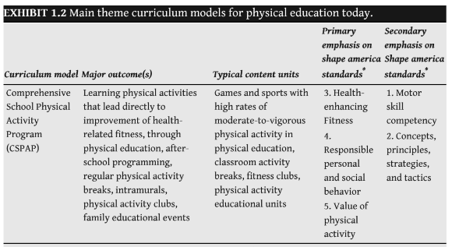
نماذج منهج التربية البدنية ومخرجاتها ومحتواها

Slide 57
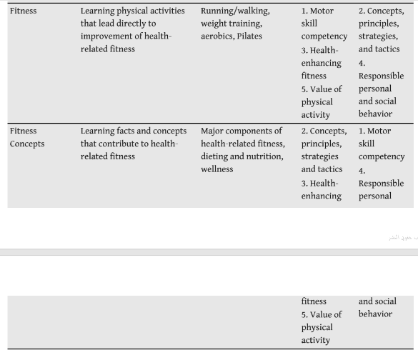
نماذج منهج التربية البدنية ومخرجاتها ومحتواها

Slide 58
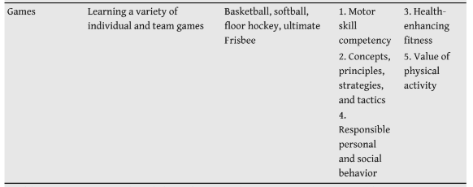
نماذج منهج التربية البدنية ومخرجاتها ومحتواها

Slide 59
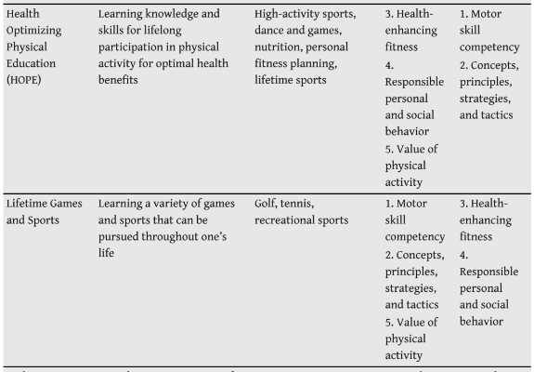
نماذج منهج التربية البدنية ومخرجاتها ومحتواها

Slide 60
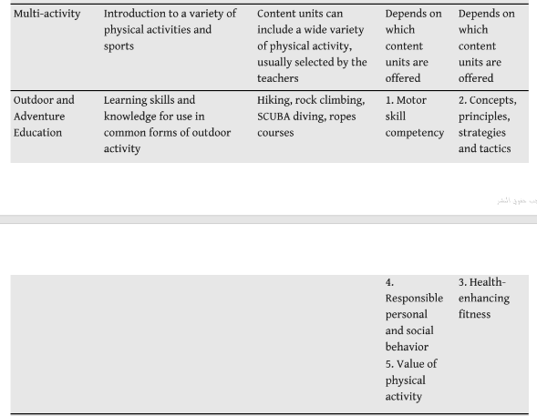
نماذج منهج التربية البدنية ومخرجاتها ومحتواها

Slide 61
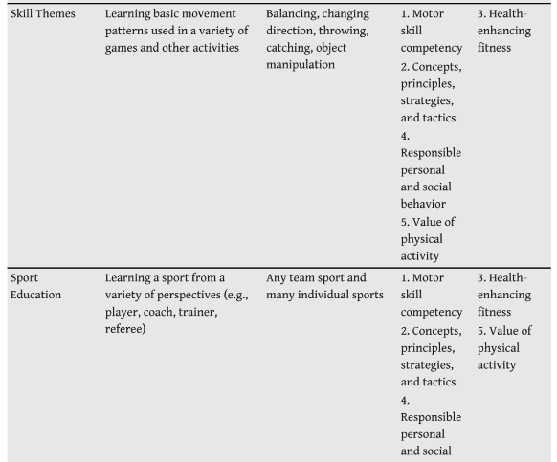
نماذج منهج التربية البدنية ومخرجاتها ومحتواها

Slide 62

المراجع
الخولي أمين ، الشافعي جمال (2005) مناهج التربية البدنية المعاصرة . الفصل الثالث: نماذج المناهج في التربية البدنية ، صفحة 91-139.
Michael Metzler‏، Gavin T. Colquitt‏ ( 2021) Instructional Models for Physical Education, Available at: https://books.google.com.sa/books?id=k-0rEAAAQBAJ&pg=PT13&dq=physical+education+curriculum+models&hl=ar&sa=X&ved=2ahUKEwjK94myzqH-AhXFTKQEHVH5BIcQ6AF6BAgKEAI#v=onepage&q=physical%20education%20curriculum%20models&f=false

